Slide 1
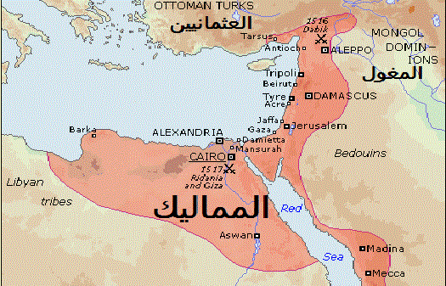
الدولة المملوكية(1250-1517م)
تأسست على ايدي المماليك في مصر بعد سقوط الدولة الايوبية, وشملت مصر وبلاد الشام والحجاز واتخذت القاهرة عاصمة لها.

Slide 2
من هم المماليك
فئة من الشباب جلبوا من اسيا الصغرى وجنوب شرق أوروبا (البلقان) لتدريبهم وتجنيدهم في الجيوش الإسلامية ,خاصة بلاد الشام ومصر .
اصبحوا قوة عسكرية وسيطروا على الجيش الايوبي والحكم.
استمر حكمهم حتى عام 1517م

Slide 3
يقسم المماليك الى
المماليك البحرية الذين اقاموا في جزيرة الروضة وفي نهر النيل
المماليك البرجية الذين اقاموا في أبراج القلعة في القاهرة

Slide 4
معركة عين جالوت 1260
تعد من ابرز المعارك في التاريخ العربي والإسلامي اذ استطاع جيش المماليك بقيادة سيف الدين قطز الحاق اول هزيمة بجيش المغول بقيادة كتبغا.
وقعت المعركة في منطقة عين جالوت في القرب من مدينة بيسان شمال فلسطين
نتيجة المعركة انتصار المسلمين وخروج المغول من بلاد الشام ووقف زحفهم باتجاه مصر.

Slide 5

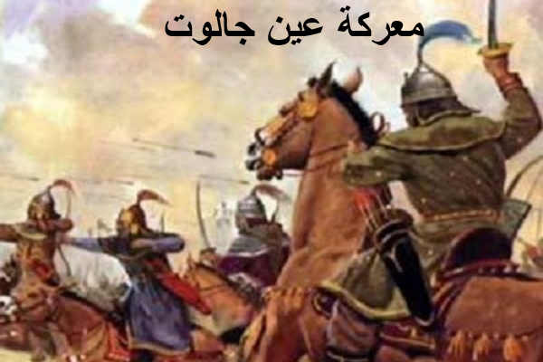
بعد انتصار المماليك على المغول في عين جالوت بدأت حملة استعادة مدن بلاد الشام وضمها للدولة المملوكية لأهميتها الاستراتيجية ولأنها تمثل خطا دفاعيا لمصر وللسيطرة على طرق التجارة البرية بين اسيا وأوروبا.

Slide 6
السلطان المملوكي الظاهر بيبرس
استعاد مدن استراتيجية مثل الكرك وعجلون وقيسارية وصفد وحيفا بعد حملات ناجحة ضد الفرنجة.
حافظ على الحدود الشرقية للدولة لمواجهة أي خطر مغولي .
أعاد احباء الخلافة العباسية في القاهرة بعد سقوط بغداد.

Slide 7
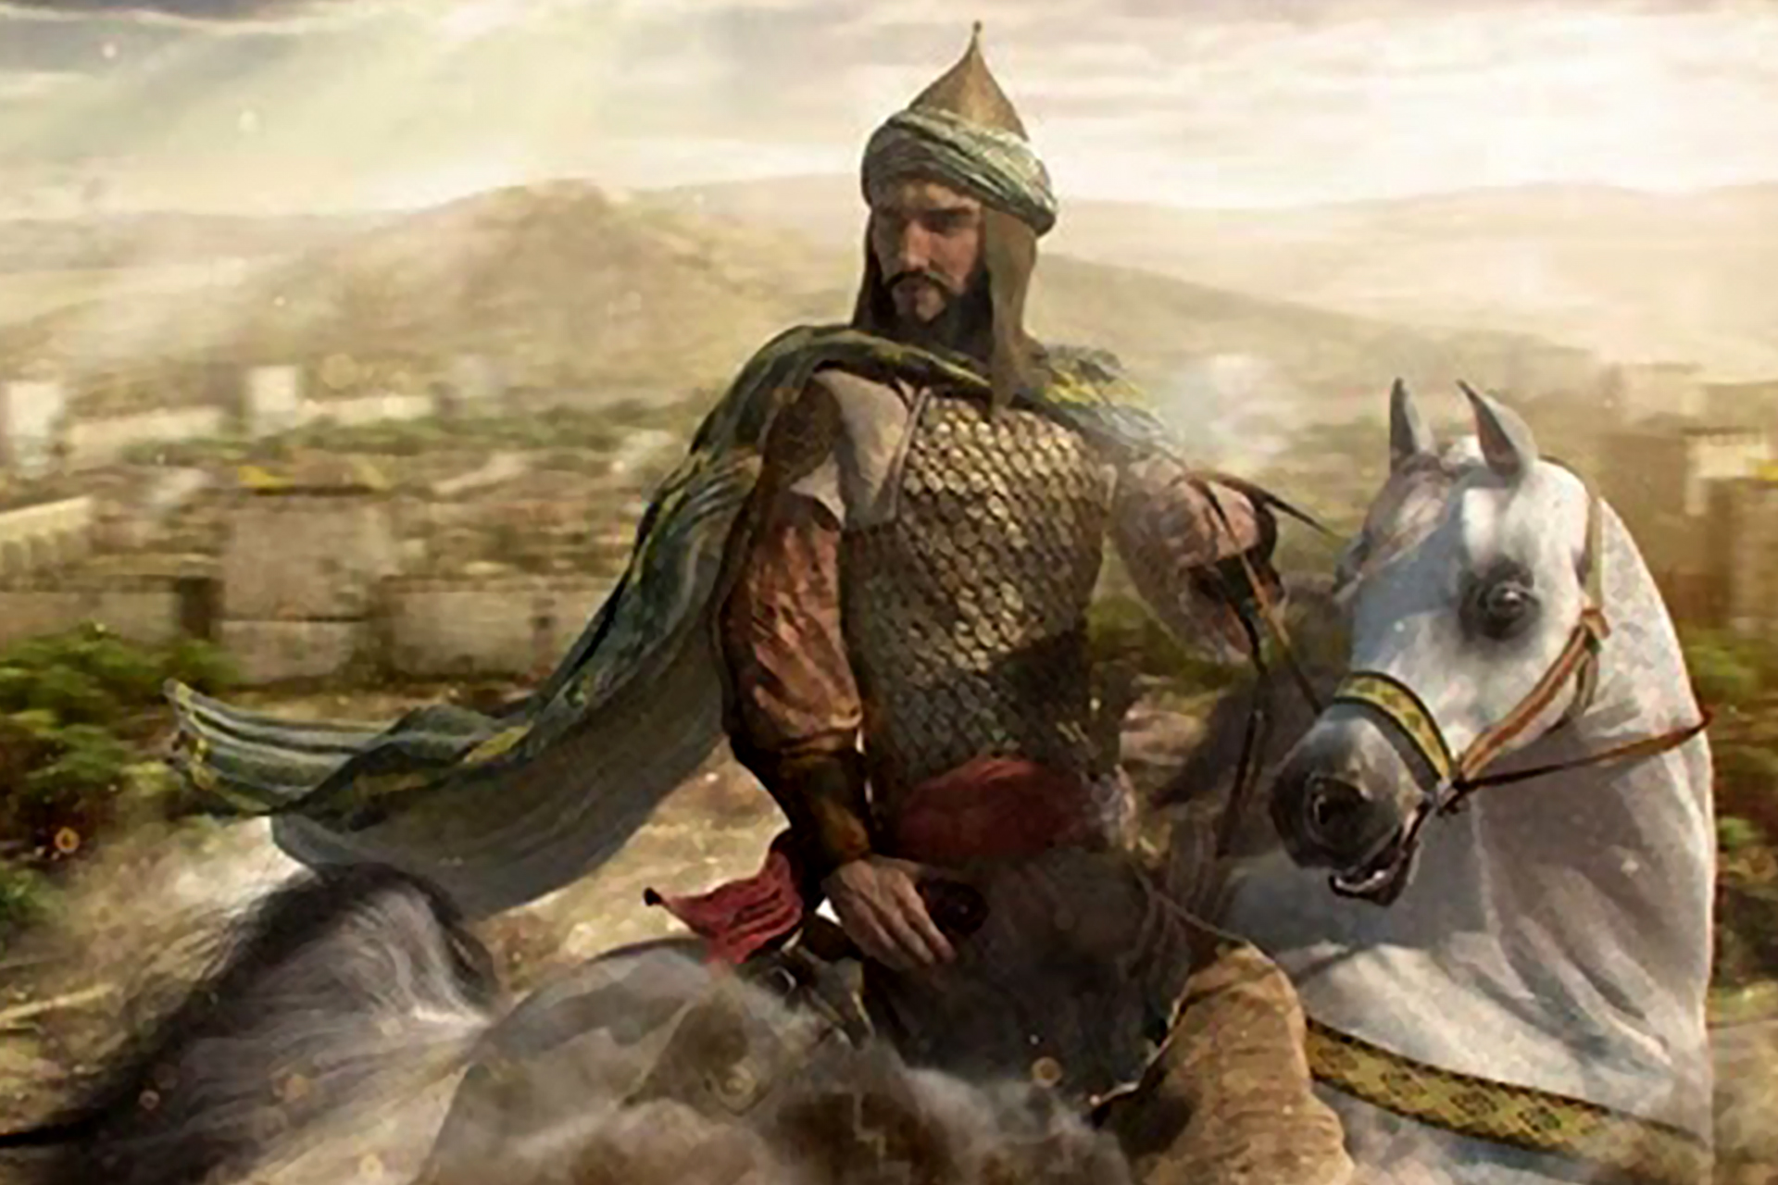
الظاهر بيبرس ابرز السلاطين المماليك واطولهم حكما

Slide 8
ضعف الدولة المملوكية وانهيارها
عانت الدولة المملوكية في القرن الخامس عشر الميلادي من الضعف بسب عامل داخلية وخارجية.

Slide 9
العوامل الداخلية
ضعف السلاطين
العوامل الخارجية
ظهور الدولة العثمانية بوصفها قوة إقليمية منافسة
الصراعات الداخلية على السلطة
ضعف الإنتاج الزراعي والصناعي بسب الحروب والكوارث الطبيعية
الفساد الإداري
الضرائب الباهظة
اكتشاف طريق راس الرجاء الصالح حرمانها من طرق التجارة المهمة
التهديدات المستمرة من البرتغاليين
أطماع الدولة الصفوية في ايران
المواجهات المستمرة مع المغول والفرنجة التي استنزفت موارد الدولة

Slide 10
انسحب المماليك من بلاد الشام الى مصر بعد هزيمتهم في معركة مرج دابق عام 1516 م
فتوجه السلطان العثماني سليم الأول الى مصر وضمها للدولة العثمانية وقضى على المماليك فيها

Slide 11
معركة مرج دابق (1516)
وقعت بين الدولة المملوكية بقيادة السلطان قانصوه الغوري والدولة العثمانية بقيادة السلطان سليم الأول في سه مرج دابق قرب حلب شمال سوريا وانتهت بانتصار العثمانيين بسبب تفوقهم العسكري ومقتل السلطان قانصوة الغوري , كانت بداية النهاية للدولة المملوكية

Slide 12
معركة الريدانية عام 1517م
المعركة الحاسمة بين الجيش المملوكي بقيادة السلطان طومان باي والجيش العثماني بقيادة السلطان سليم الأول وقعت في الريدانية بالقرب من مدينة القاهرة , وانتهت بهزيمة المماليك و اسر السلطان طومان وضم مصر للدولة العثمانية.

Slide 13
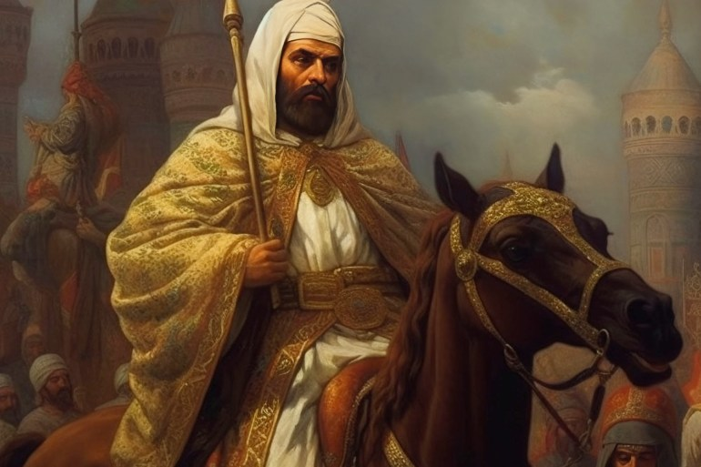
طومان باي اخر سلاطين الدولة المملوكية

Slide 14
اعداد الطالبات
غزل الخزوز
زين المصري
انجل نصار

